Slide 1

Һуғыш балалары-
тарих яралары
Һуғыш осоро
балалары иҫтәлектәре

Slide 2



Slide 3
Бала саҡта…
Ҡырҙарымда йөрөп ятам,
Башаҡ таптым бер услыҡ.
Әсәй менән ҡыуанабыҙ,
Гүйә һауаға остоҡ.
Ҡырҙарымда йөрөп ятам,
Башаҡ таптым ыумаслыҡ.
Шатлығым ҙур,
Нисек уны
Йәшең менән йыумаҫлыҡ.
Ҡырҙарымда йөрөп ятам,
Башаҡ таптым өйрәлек.
Шатлығым ҙур,
Саҡ аумайса
Ергә ҡалдым һөйәлеп...
Башаҡ йыям баҫыуымда,
Елдән янып көйрәлеп.
Ә юҡсыллыҡ һис тә ҡалмай,
Арттан килә һөйрәлеп.
Йөндәребеҙҙе көйҙөрөп,
Дауыл үтә асыҡтан.
Елдәр илай,
Елдәр түгел,
Йылдар илай аслыҡтан.
Тимер Йосопов

Slide 4
Беҙ үҫкәндә
Һомғол һынлы һеңле, ҡустыларым,
Ҡарайым гел һеҙгә көнләшеп,
Ә һеҙ беҙҙән көлөп үтәһегеҙ,
Юғарынан ғына өндәшеп.
Буй-һыныбыҙ “ҡойоп ҡуйған” түгел,
Нишләйһең һуң-булды яу йылы.
Яңы тәпәй баҫҡан сабыйға ла
Тейҙе уның әсе дауылы.
Әллә инде һиҙмәнекме,
Йөрөнөмө ҡояш аҙашып...
Беҙ ҡырҙарға сыҡтыҡ, ризыҡ эҙләп,
Ер соҡоноҡ, еткәс яҙ башы.
Беҙ үҫкәндә, яҙҙың наҙы түгел,
Нығыраҡ тойҙоҡ туңғаҡ һыуығын.
Ҡыуыр саҡта ҡояш ҡуянҡайын,
Беҙ эҙләнек ҡуян тубығын.
Һарына беҙгә һары алтын булды,
Май айында етте балтырған,
Беҙ, шуларҙы юллап, урмандарға
Мәте кисеп үттек балтырҙан.
Рәхмәт, ерем!
Барын бирҙең беҙгә,
Ауыр саҡта керҙең хәлдәргә.
Кисерегеҙ мине,
ергә йыш-йыш
Иңкәйеп тә киткән мәлдәрҙә?
Һомғол һынлы ҡусты, һеңлеләрем,
Һеҙгә бағам шуға көнләшеп;
Ерем генә түгел,
күгем,
ҡояш
Тора һеҙгә бәхет өләшеп!
Беҙҙең әле ҡырыҫ күңелдәрҙән
Өлгәрмәгән һағыш таралып-
Үҫкән саҡта беҙ ҡояшҡа түгел,
Ҡара ергә күберәк ҡараныҡ!
С. Әлибай

Slide 5
Бала һәм һуғыш тигән төшөнсәләр бөтөнләй тап килмәй. Әммә Бөйөк Ватан һуғышы был ҡанундарға буйһонмай. Балаларҙың бәхетле тормошон селпәрәмә килтерә. Уларҙың тормошонда балалыҡ йылдары бер миҙгелдә юҡ була. Бәхетле баласағы урланған, нығынмаған яурындарына һуғыштың бөтә ауырлыҡтары төшкән балалар мең төрлө михнәт кисерә, аслыҡтан, һыуыҡтан, етемлектән интегә.Әммә Еңеүгә булған өмөт уларға көс өҫтәй, фиҙакәр хеҙмәте менән улар Тыуған илгә тоғролоҡтарын күрһәтә, аҡыл һәм көс менән дә етмәҫлек эштәр башҡарып, яҡты киләсәккә ҙур өлөшөн индерә. Ошо дәһшәтле һәм шанлы осорҙоң төрлө күренештәрен, ваҡиғаларынүҙ күҙҙәре менән күргән, үҙ елкәләренән үткәргән апай-ағайҙарҙың хәтирәләре һеҙгә тарихтың тағы ла яңы биттәрен асыр тип ышанабыҙ.

Slide 6
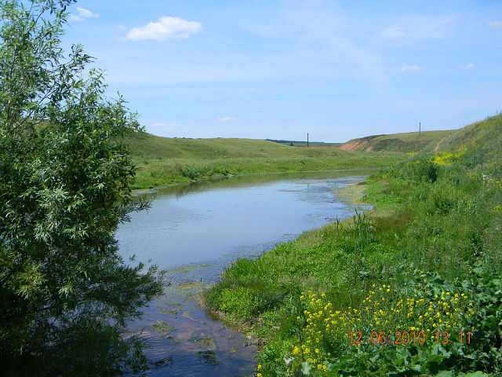
Алкинский сельсовет
Центр – с. Узытамак
д. Бахчи
д. Богомоловка
д. Заводянка
с. Илькашево
с. Салихово
с. санатория "Алкино"
д. Санжаровка
д. Алкино
с. Узытамак
с. Уразбахты
д. Шапаровка
д. Бочкаревка
д. Новомихайловка
д. Ключарево

Slide 7
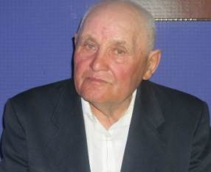
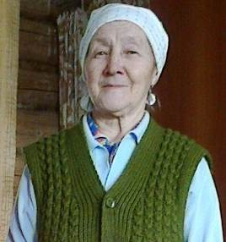
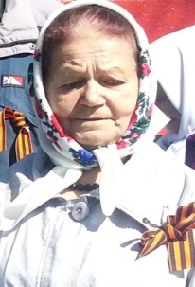
с.Уразбахтино
Валеев Галимҗан Хисам улы
Хусаинова Фира Миңнулла кызы
Каримова
Рәфидә Сәйфелгалим кызы

Slide 8
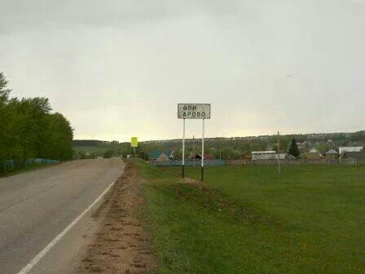
с. Арово
Центр – д. Арово
д. Арово
д. Боголюбовка
д. Дема
с. Кляшево
д. Марусино
д. Новый Беркадак
с. Черниговка

Slide 9
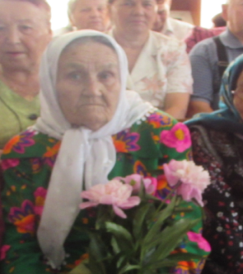
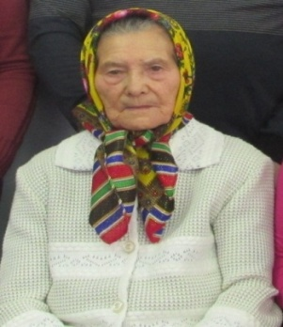
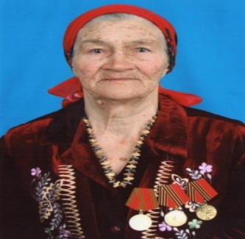
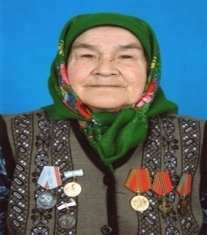
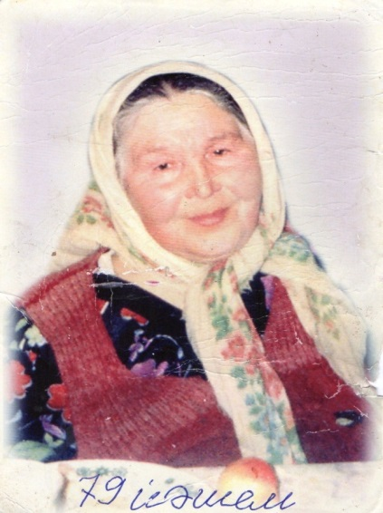
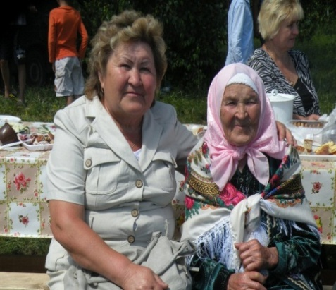
с. Арово
Бикташева (Акчурина) Ляйсян Сабиряновна
Бикмеева (Музафарова) Нурсиля Талиповна
Кагарманова Залифа Мансуровна
Мустафина Шафика Абдрахимовна
«… Нам повезло: Мама всеми силами старалась сберечь корову, нашу
кормилицу…»
«...Страшно вспоминать эти военные годы »
Хаирова Гулейда Салимовна
Хабибуллина Бибикамиля Гатаулловна

Slide 10
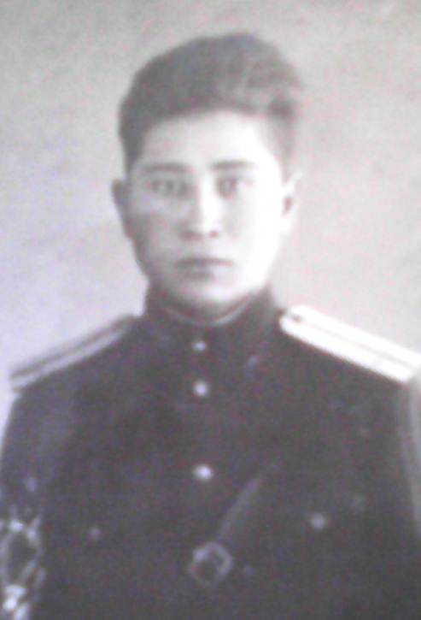
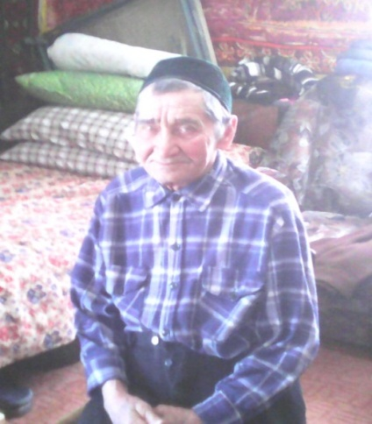
Келәш ауылы
“... Атайым ат ҡарай ине. Уны һуғышҡа алып киттеләр. Ете бала тороп ҡалдыҡАтай киткәс, мин Абдулла бабай менән ат ҡараусы булып эшләй башланым. Үгеҙ, һыйыр егеп ферма малдарына баҫыуҙан һалам ташыныҡ. Яҙғы сәсеүгә әбей, бабайҙар йөрөнө. Бабайҙар тубал тотоп орлоҡ сәсте, беҙ ат, йә үгеҙ менән тырматып игенде күмдерә инек.
1944 йылды Фәрит энекәш менән урам көтөүен көттөк. Һуғыш ваҡытында бүреләр, төлкөләр ныҡ үрсене. Бер заман бер бүре һарыҡты муйынынан эләктереп алды ла өҫтөрәп алып та китте. Яғырға утын юҡ. Лесниктар бирмәй. Һаҙлыҡта үҫкән сей талды ҡырҡып алып ҡайтабыҙ.
Аяҡҡа кейергә юҡ. Сабатаны башта һатып ала инек. Аҙаҡ, бабайҙарҙан өйрәнеп, үҙебеҙ яһай башланыҡ. Ҡоро ваҡыт булһа, ул сабата бер айға етә.
Яҙ бәрәңге баҡсаһын ҡул менән ҡаҙып бөтөрәбеҙ, туң бәрәңге тапһаҡ, кәлйәмә бешерәбеҙ. Ат ҡуҙғалағы, йыуа, кесерткән, ҡуҙғалаҡ кеүек ашарға яраҡлы бер үлән дә ҡалмай.
Атнабаев Үзбәк Әбделғәни улы

Slide 11
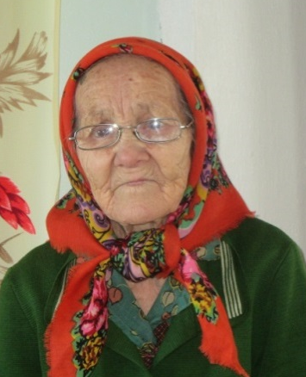
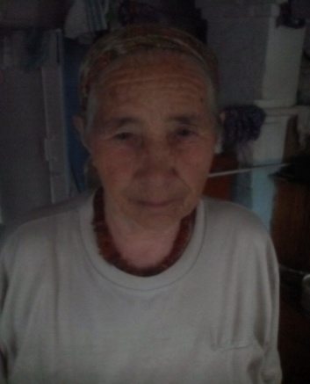
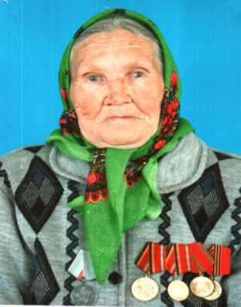
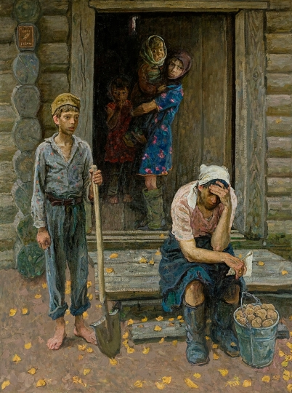
Ғәлимова Зөбәйҙә Хәйретдин ҡыҙы
Сәғидуллина Миләүшә Ғизитдин ҡыҙы
Кәримова Рәйсә Миңлеғәли ҡыҙы

Slide 12
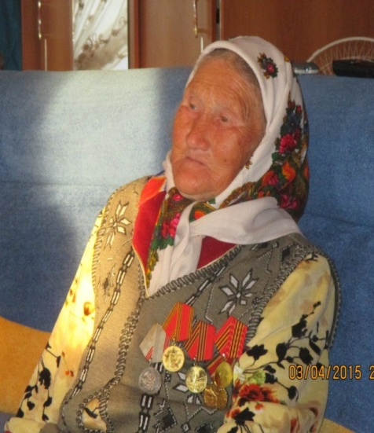
Һуғыш ваҡытында һабын, шырпы, тоҙ кеүек әйберҙәргә ҡытлыҡ булды. Һабынды кешеләр үҙҙәре ҡайнатты. Улар һатыуға эшләй.
Ауылда һарыҡ фермаһы булды. Һәр өйгә килолап йөн таратып бирәләр. Шуннан фронтҡа ойоҡбаштар, мылтыҡ бейәләйҙәре бәйләйбеҙ. Һәр кем унлап пар ойоҡ – бейәләй тапшыра.
“Һуғыш бөткән!” - тигән хәбәрҙе ишеткәс, бар халыҡ урамға сыҡты. Шатлыҡтан да, ҡайғынан да иланылар”, - тип хәтерләй Гөлйәүһәр Мөхәмәтвафый ҡыҙы.

Slide 13
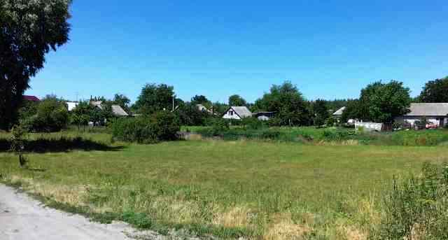
Дмитриевский сельсовет
Центр – д. Дмитриевка
с. Бишкази
д. Дмитриевка
с. Кахновка
д. Красный Октябрь

Slide 14
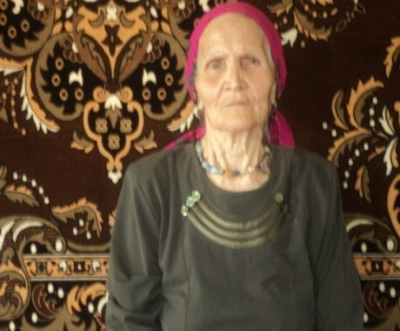
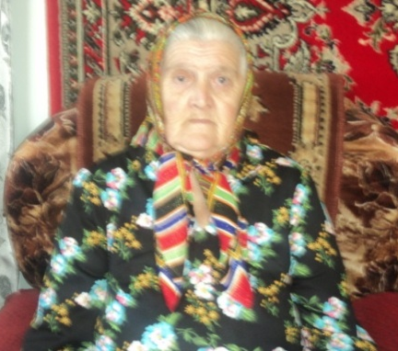
Бишкәҗә авылы
Әхмәдуллина Фәнзирә Хәммәтгали кызы
Әхметдинова Ләүзә Миннислам кызы
“... Сугыш башланганда яшь булуыма карамастан колхозда сыер савучы булып эшли башладым.Өскә кияргә кием юк, аякта чабата иде, ул да туза. Үгез белән су ташып малларны эчердек. Малларга ашатырга салам юк, язгылыкка сыерлар күтәртә башлады. Шуннан абзар башы саламын куптарып ашаттык.
...Әнкәбезне бәрәңге киптерергә өйрәтеп кайтардылар һәм ул кешеләргә дә өйрәтеп йөреде. Шулай бәрәңге киптереп сугышка озаттык

Slide 15
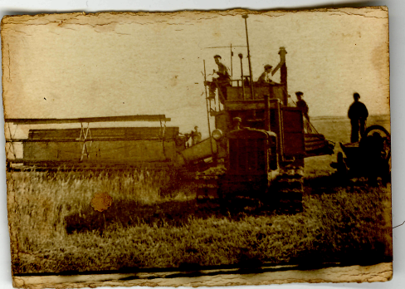
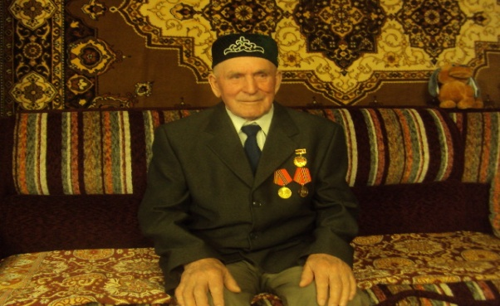
Бәширов Мәсхүт Сәми улы
“... 1938-1941 елларда Бишкәҗә мәктәбендә 4 классны тәмамладым. Колхозлашу чорында 32 хуҗалык колхозга керде. Колхозны “Ворошилов” дип атадылар. Авылга авыл хуҗалыгы инветаре һәм тәгәрмәчле трактор кайтты. Аны бөтен авыл халкы каршы алырга чыкты. Халык ярдәме белән склад һәм атлар сарае төзелде. Авыл өч бригадага бүленде. Һәр бригаданың үз конюшнясы (атлар сарае) бар иде. Фазлыев Нуриәхмәт, Нәүширванов Минислам, Бәширов Сәми (әтием) беренчеләр- дән бригадирлар булдылар. Мин 8 яшемнән колхозда эшли башладым. Ат көтүе көттем. Сугыш башлангач әтиемне сугышка алдылар. Сугыш вакытында да ат тотып басу тырматтык, иген чәчтек, урдык. Чишмәгә иген ташыдык. Атлар алышынып торса да, кешеләр җитми иде. Бөтен эш безнең кебек авыл малайларына, хатын-кызларга һәм картларга калды.

Slide 16
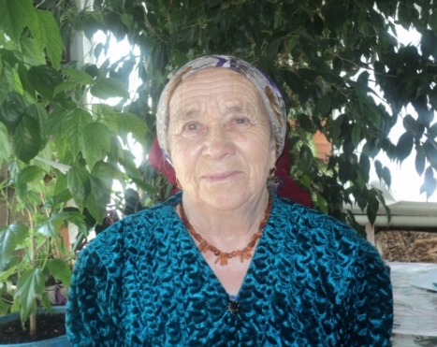
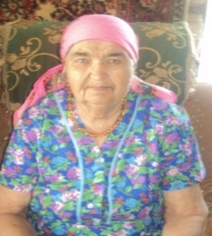
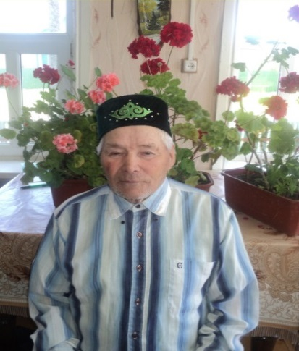
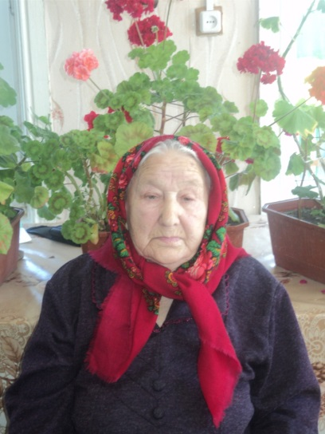
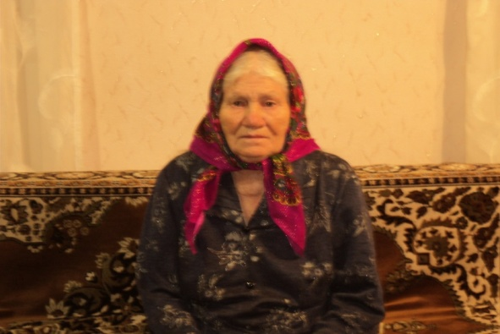
Бишкәжә
Габитова Вәлия Гайзетдин кызы
Гайсина Рәзифә Сәләх кызы
Ибатуллин Хәмзә Зиннәтулла улы
Ибатуллина Әнүзә Мөхәррәм кызы
Каримова Әүфә Ишмөхәммәт кызы

Slide 17
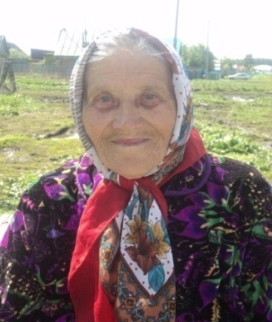
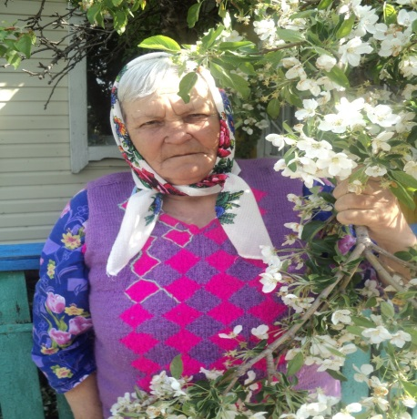
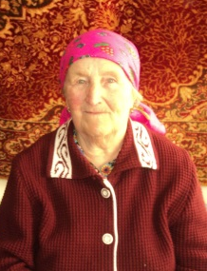
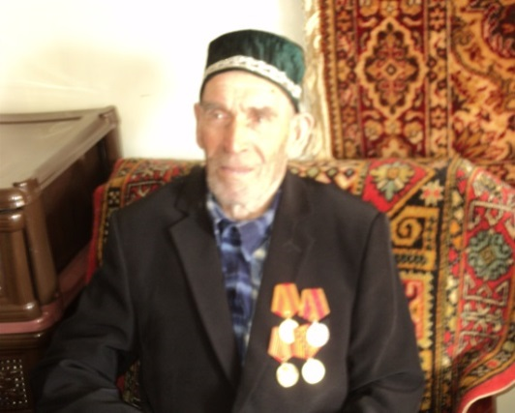
Бишкәжә
Мөхетдинова Зәбирә Гайзетдин кызы
Науширванова Фәнилә Гайният кызы
Мамлеева Халидә Хөснулла кызы
Науширванов Рәис Хаҗигали улы

Slide 18
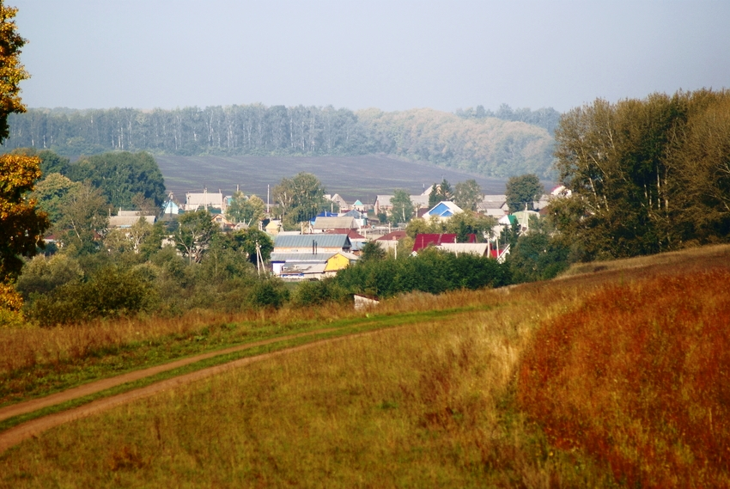
Еремеевский сельсовет
Центр – с. Еремеево
с. Верхние Термы
с. Еремеево
д. Зубово
д. Каветка
с. Калмашево
д. Нижние Термы
д. Слак

Slide 19
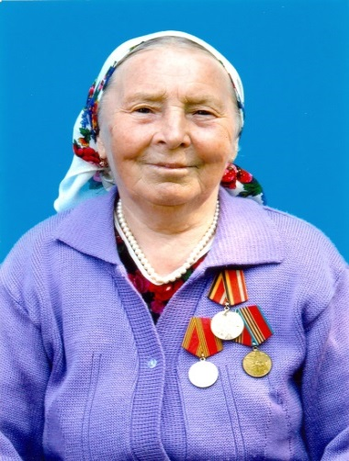
Калмаш авылы
«Ярма салган сеткамны тартып ала алмады”
...Султан абый миңа карточка яздырып алды. Шул карточка белән ярма, икмәк алып була иде. Бер көнне Калмашка кайтырга булдым. Поездга билет алмадым, тамбурда баскычына басып кына кайтырга исәп. Бер тукталышта минем ярма салган сеткамны(сумка) бер малай тартып алырга уйлый.Үзем кычкырам, үзем тартам сеткамны. Шул вакыт, вагон эченнән бер вагон вожатые килеп чыгып, малайны милициягә озатты, мине үзенең янына алып кереп утыртты. Сеткамны нык итеп тотып утырдым.Чишмә станциясенә җиткәч вагон вожатые мине озатып калды.
Байкова Вәлидә Кабабутдин кызы

Slide 20
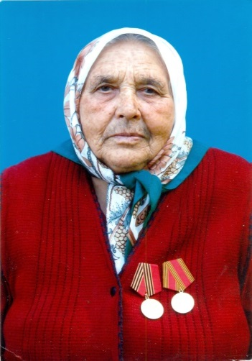
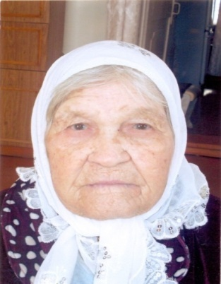
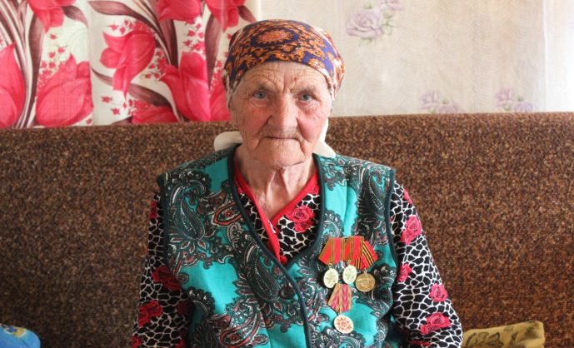
“Түбән Тагил, Молотов шәһәрләре янындагы урманнарда агач кисеп үтте безнең яшь гомер”
Карачурина Тәнзилә Лотфулла кызы.
1941 елны авылга Мәскүдән эвакуация белән кызлар килделәр. Акулина исемле апа Фаина кызы белән, бездә тордылар. Ире хәрби булган, сугышта үлгәч, гаиләсен Мәскәүдән Башкортстанга җибәргәннәр. Акулина апа фермада дуңгыз карады. Ул эштә чакта кызы Фаинаны мин карап тора идем. Ләкин ул кыз чирләп китте һәм үлде. Аны Зубово авыл зиратына күмделәр. Акулина апа Мирсагит исемле безнең авыл егетенә кияүгә чыкты. Никах укыганда мулла исемен алыштыртты: Акулина- Ленага әйләнде.
Башмакова (Давлетова) Халидә Абдулла кызы
Крымова Гөлсем Хөсәин кызы

Slide 21
Хамзина Ләүдә Газиз кызы
“...Әниемнең сөйләгәннәрен, кичерешләрен мин шигырь юлларына салдым.
Сугыш еллары
“Сугышка киттеләр,меңәрләп ир-атлар,
Газаплар кичерә һәр йөрәкләр.
Өер-өер халык озатып кала,
Ак каеннар, хәттә имәннәр.
Өзгәләнде шул чак, күпме җаннар,
Тетрәде күкләр, дөньялар.
Сагышларын тормыш газабына кушып,
Яфа чикте күпме аналар.
Әби, бабай, күпме яшь киленнәр,
Сагыш газабында яналар.
Әти һаман кайтмый, бик сагындык”,-диеп ,
Үксеп елый сабый балалар.
Бу сүзләр бит үзе генә дә,
Өтеп ала ана йөрәген.
“Сабыйларың хакына исән кайт”, –диеп
Тели ана изге теләген.
Кайгы, сагыш, ачлык, ялангачлык,
Шундый газап чигә һәр йөрәк.
Авылларга кайгы хаты ява,
Шатлыклары килә бик сирәк.
Сугыш яралары мәңгелек ул,
Йөрәкләргә бетмәс эз сала.
Тышка бәреп чыкмый, эчтән генә,
Йөрәкләрдә яна шул яра.
Безнең буыннарга Ходай биргән
Газапларга төреп йөрәкне.
Сугыш ,- дигән шул дәһшәтле еллар
Бирде генә безнең кирәкне.”

Slide 22
ТҮЛӘКОВА (хәҙер ХӘЙЕРОВА) Тәнзилә Ғәтиулла ҡыҙы
...Әлдә һыйырыбыҙ бар. Майын әсәй хөкүмәткә тап­шырһа ла, беҙгә ҡатығы ҡала. Шуға йәй көнө еләк бутап ашайбыҙ.
Ҡыш биш-алты ҡаҙаҡ май йыйылһа, кешеләргә эйәpen ун биш саҡрымдағы Шишмә баҙарына һатырға барам. Аҡсаһына стаканын утыҙ тәңкәгә тоҙ, шыйыҡ һабын һатып алып ҡайтам. Аяҡта — сабата, булһа-тула ойоҡ. Әсәй ҡыш ферма малын ҡараны. Колхоз һарыҡ та, һыйыр ҙа, сусҡа ла тота ине.
Картуф уңһа, бер бот картуфты күтәреп, йәнә Шишмәгә һатырға китәбеҙ. Сәйҙе үҙебеҙ яһай инек. Йәй көнө үлән йыябыҙ ҙа, кишер ҙә турап һалып, киптереп әҙерләйбеҙ.

Slide 23
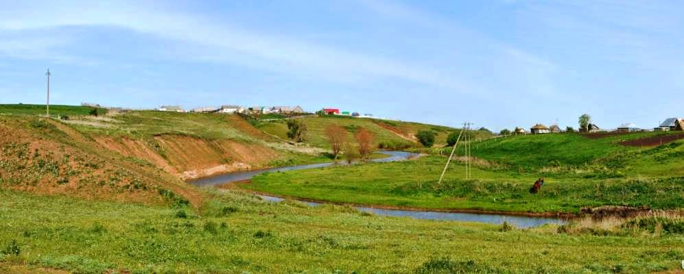
Ибрагимовский сельсовет
Центр – с. Ибрагимово
с. Бикеево
д. Вишневка
с. Ибрагимово
д. Первомайский
с. Петряево
д. Репьевка

Slide 24
Ибраһим, Бәкәй авыллары
Акбашева Тайфә Халимҗан кызы
Ахмадышина Минзифа Динислам кызы.
“...Кырда хатын-кыз, үсмер балалар иген басуында чуп утый идек. “Сугыш башланган!” - дип авылдан малайлар йөгереп килде. Без коелып төштек...Авылыбызның менә дигән ир-егетләрен бер-бер артлы фронтка озату башланды. Чират безнең әткәйгә дә җитте. Әткәй белән бергә тагын берничә егет китәргә тиеш иде. Алар, атка төялеп, авылны әйләнделәр, җыр сузып җибәрделәр:
“Агымсудай безнең гомерләр
Дулкыыннарга кереп югала”.
Күмәк җыр, моңга әйләнеп, бик күпләрнең бәгыренә, ук булып килеп кадалды.
”...Сугыш башланганда миңа 11 яшь иде. Гаиләдә иң зурысы - башбала идем. Әткәй сугышка киткәндә без биш бала калдык. Бишенчесе тумаган да иде. Әткәйгә сугышка китәргә хәбәр булгач, ул әзерләнә башлады, әнкәй елый да елый. Менә китәргә вакыт җитте. Әткәй ат арбасына утырып, әкрен генә кузгалды. Янында кемнәрдер бар иде. Кибет(магазин) яныннан үтеберәк киткәч, ул туктады да, мине чакырып алып, итәгенә утыртты: “Кызым әңкәңә булышырсың. Мин колхоз рәисе Мәхмүт бабаңнан такталар сораган идем, кар базын төзәтергә, шуны барып алырсыз. ”Фәлән” бабаңнар булышырлар”, - диде.

Slide 25
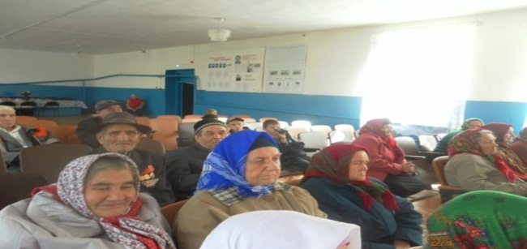
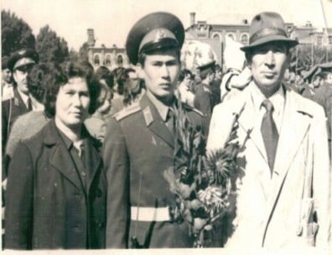
Багаутдинова Васига Фазулла кызы
Галиева Резеда Мансур кызы
“...Сугыш беткәч, Сәвия апаның кайтуын бүгенгедәй хәтерлим. Шыгырдап авыр урам капкасы ачылды., Август аеның кояшлы көннәре иде, төштән соңгы вакыт. Урак өстендә мондый аяз торган көннәрнең hәр минуты кадерле. Солдат киемендә бер апа кереп килгәнен күрдем дә, немец кереп килә дип сәке астына кереп качтым. Керде дә, капчыгын куйды, сәке кырына килеп иелеп: “Резеда туганым, бу синме?” - дип сорады.
...Уып алып кайткан арышны кирпеч куеп табада курабыз, “шишара” белән тәгәрәтәбез, ярма ясап үләннәр дә кушып, ашка салабыз. Сугыш чорында шулай тукландык, ачка үлмәскә тырыштык.

Slide 26
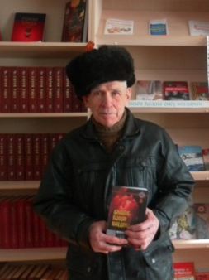
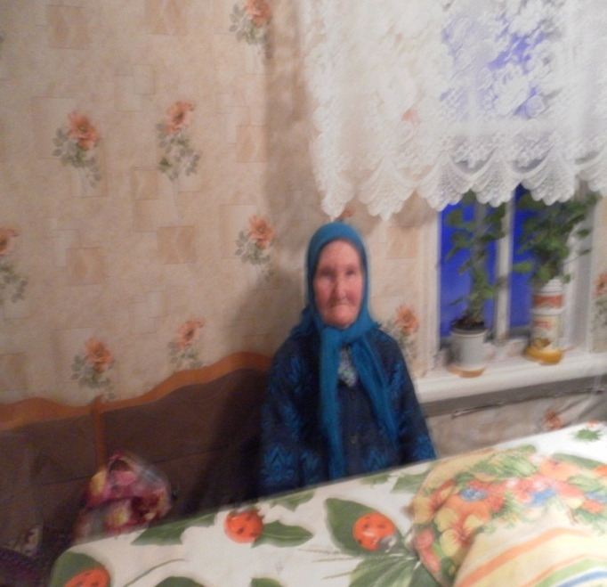
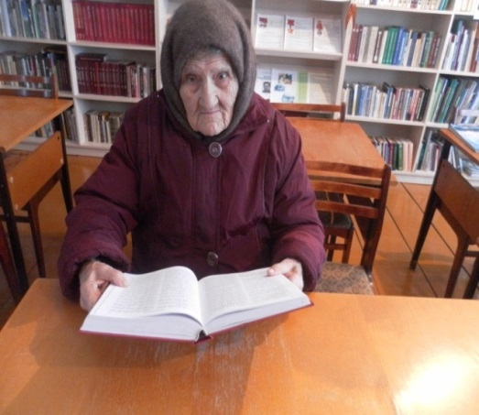
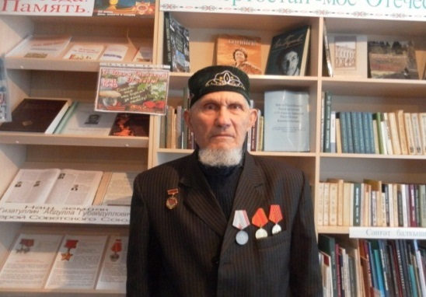
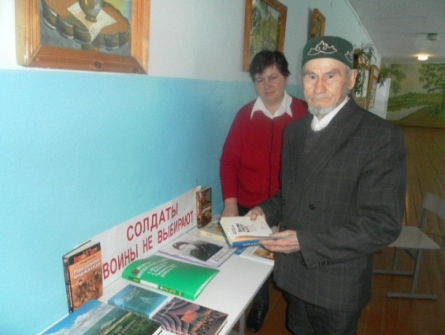
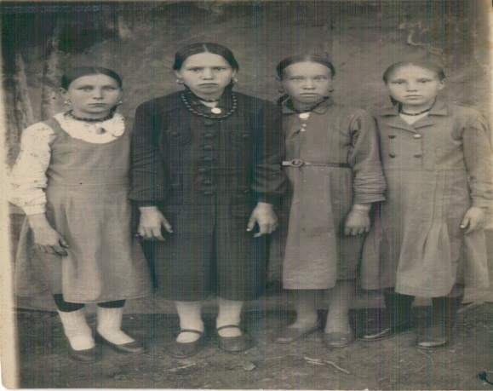
Ганиев Әнис Мансур улы
Ганиева Минидинә Минияр кызы
Ганиева Тәскирә Йосып кызы
Кабиров Фәүзи Кәшфулла улы
Магасумов Рәсим Мансур улы
Магасумова Фәнисә Нәгыйм кызы

Slide 27
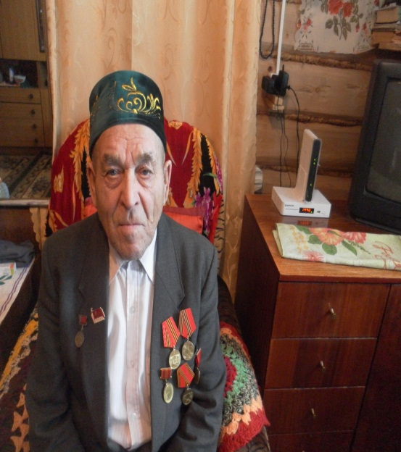
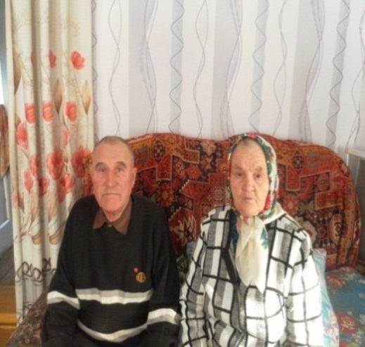
Сайфуллин Кәшфулла Нигматулла улы
“...Барысы да бүгенгедәй күз алдымда... Әтием сугышка киткәндә, әнием безне кочаклап, елап калды. Бәләкәй туганым дөньяга тумаган иде әле. Шул көннән башлап күргән авырлыкларны язып кына аңлатырлык түгел.Үгез белән җир тырматып, ат белән җир сөрә идек. Лобогрейкада да, урман хуҗасы ярдәмчесе дә булып эшләдем, агач утырта идем, шуның исәбенә коры-сары утын бирәләр иде. Аны “уфалла” арбасы белән ташыдым.
Ногоманов Фәнил Вәлиҗан улы
Ногоманова Сәгидә Шәкүр кызы

Slide 28
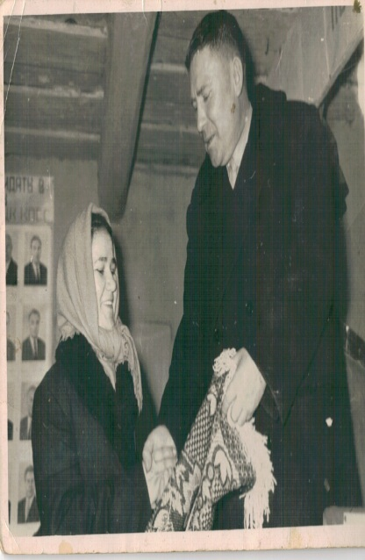
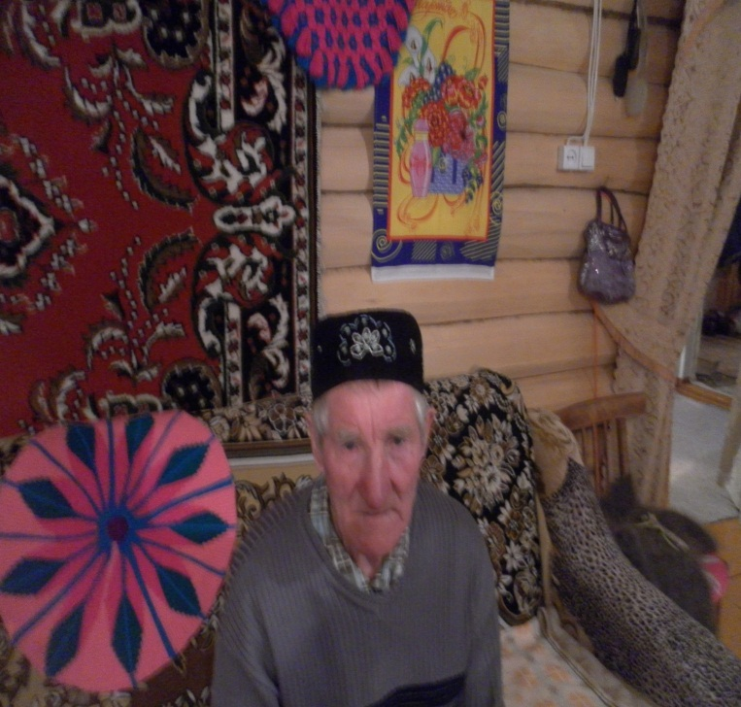


Сайфуллина Нәфига Ямалетдин кызы
Хабиров Талгат Бәдретдин улы
Хабирова Фәния Насретдин кызы

Slide 29



Хазиева Хания Шаhи кызы
Хафизова Фәүзиә Миннеәхмәт кызы
Шакирова Рәзилә Ахмазыя кызы

Slide 30

Шакиров Хамзә Хаматгали улы
“Әткәй кайткан көн - безнең өчен күк капусы ачылган көнгә тиң бәйрәмгә әверелде. Бүгенгедәй хәтеремдә: әткәй кайткач та, күтәреп алды, ит консервалары, шикәр алып кайткан иде. Минем шул көнне шикәрне беренче тапкыр тәмен татып каравым булды. Сугыш чорында ач-ялангач үстек бит. Шуннан әткәй миңа кар кебек ап-пак күлмәк кидерде. Минем ничек куанганымны белсәгез иде, әйтеп тә аңлатырлык түгел! Иң куркканым: әткәйне тагын да алып китмәсәләр ярар иде. Хәзер балачак елларын искә төшергәндә шуна аптырыйм: өшеп-туңулардан ничек үпкәгә суык тимәгән. Үләннәр ашау - витамин безгә ярдәм иткәндер инде”

Slide 31

Кара-Якуповский сельсовет
Центр – с. Кара-Якупово
д. Бабиково
с. Горный
с. Кара-Якупово
д. Новоабдуллино

Slide 32


Ҡара-Яҡуп ауылы
Ғилманов Хәбир Ҡадир улы
Ғафарова Зөбәржәт Мөхәмәт ҡыҙы
“... Һуғыш башланғанда миңә 16 йәш тулған ғына ине. 1941 йылдың сентябрь айында мәктәптән ҡайтып кереүемә әсәйем илап ултыра: “Балаҡайым һиңә лә повестка килтереп киттеләр бит, нишләрбеҙ икән”-тип. Шул көндө үк кис мине ат егеп военкоматҡа илтеп ҡуйҙылар.
Һөмәкәй шишмәһе янындағы баҫыуҙы ҡаҙырға барғаныбыҙ бөгөнгөләй хәтерҙә. Беҙ 3-4 синыф малайҙары бәләкәй, ябыҡбыҙ, ауыр эшкә хәлебеҙ самалы, баҫыуҙы ҙур ауырлыҡ менән эшкәртәбеҙ, ә беҙҙән өлкәнерәк малайҙарҙың көсө күберәк нормаларын тиҙерәк ҡаҙып бөтәләр ҙә беҙгә лә булыша торған инеләр. Шунан асыҡҡас, урманға балтырған, ҡуян тубығы ашарға йүгерәбеҙ, уны ашағас әҙерәк ҡорһаҡ тулып, тамаҡ туйған кеүек булып китә торғайны.

Slide 33

“Зәрзә менән балдырғанды, ҡыҙҙар йыймай ҡалдырған...”
Эй һуғыш ваҡытында бигерәк ашарға юҡ ине бит. Яҙ көнө әҙ генә ҡар асылыу менән үләнгә сығып китәбеҙ. Йүкә, йыуа, ҡаҡы, кәзә һаҡалы, кәкүк ҡатаһы баҫыу ситендә үҫкән баҫыу ҡымыҙлығын “Зәрзә менән балтырғанды, ҡыҙҙар йыймай ҡалдырған-“ тип йырлай-йырлай йыя инек. Балтырған көпшә ебәргәс, башҡа үләндәр баҫыу ҡымыҙлығына бара инек, ул аҡ сәскә атып ултыра ине. Ҡырлы ҡурай тигән үләнде лә йыйып ашай инек бойҙай утағанда, ул бигерәк ағыулы үлән булған икән.
Иманғолова Рима Йәғәфәр ҡыҙы

Slide 34


“Бәләкәйҙән аттар яраттым...”
“Биҙрәләр ергә теймәһен өсөн, аяҡ осона баҫып атлайым...”
Бер ваҡиға һаман хәтерҙә: шулай баҫыуға һыу алып китеп барам, кинәт атым нимәнәндер өркөп, кинәт кенә сабыулап алып китте лә күҙенә аҡ-ҡара күренмәй тиҫкәре яҡҡа сапты, мин дилбегәне шаҡарып тотоп ысҡынып, йығылып ҡалмаҫҡа тырышам, әгәр төшөп ҡалһам, арба аҫтында ҡалып имгәнеүем дә бар бит, мискә һыу менән әллә ҡайҙа осоп ҡалды.
Һыуға Бикрәскә тиклем барам. Хәл йыя-йыя ҡайтам. Өс көн һайын әсәйем мине сепаратҡа Шалтаҡ урамындағы Йәмиғә апайҙарға ебәрә ине. Биҙрәләр ергә тейеп түгелмәһен өсөн, көйәнтәне йә башҡа ҡуйып атлайым, йә аяҡ осона баҫып барам.
Ҡәләмов Сәйетғәли Шәйхетдин улы
Иҫәнғолов Миниғәлим Яхия улы

Slide 35




Ҡәләмова Бәйзә Шәмсетдин ҡыҙы
Лоҡманова (Хасанова) Әнисә Миниғәли ҡыҙы
Ҡәләмова Венера Усман ҡыҙы
Сабаева (Әлмөхәмәтова) Гөлбостан Бикмөхәмәт ҡыҙы

Slide 36




Хәбибуллина Нафиға Суфиян ҡыҙы
Әхмәтшина Минзифа Хужиәхмәт ҡыҙы
Хәкимова Зәлифә Миһран ҡыҙы
Хәсәнова Ғәзимә Миһран ҡыҙы

Slide 37






Горный
Ахмадеев Сайфулла Минигалимович
Ибраева Фаузия Мударисовна
Газизова Асия Калимуллиновна
Батыршин Мударис Султанович
Кандрашкина Валентина Павловна
Зайнетдинов Зиганур Хамаевич
Галиева Мининнур Лутфулловна

Slide 38


Slide 39






Мацкевич Николай Семенович
Музипов Разетдин Гилязетдинович
Никитин Алексей Иванович
Шангареев Файзулла Хасанович
Прачкина Елена Мироновна
Ронина Нина Ивановна

Slide 40


Салимова Вазиха Гарифулловна
«…Какую только работу не приходилось делать, те, что постарше помогали взрослым, землю пахали на коровах, стога копнили вручную, младшие помогали собирать колоски на полях, каждый колосок, зернышко было в цене. Вечерами, после тяжелого трудового дня, женщины находили в себе силы, собирались вместе и готовили посылки на фронт. Кто-то вязал носки, варежки, кто-то сучил пряжу, грамотные детишки писали письма на фронт или читали письма с фронта
Хаматова (Вагапова) Роза Хазиахметовна
«…В 9 лет пошла в школу. После школы ходили на поля собирать остатки урожая: колоски, горох. В школе писали на кусочках газет, у нас отец работал в правлении и приносил нам домой испорченную бумагу. С 14 лет уже работала наравне с мужчинами. Меня поставили звеньевой, в нашем звене было16
женщин.

Slide 41

Новотроицкий сельсовет
Центр – с. Новотроицкое
д. Александровка
с. Барсуанбашево
д. Бильязы
с. Каран-Елга
д. Ломоносово
с. Новомусино
д. Новосайраново
с. Новотроицкое
д. Новоуптино
с. Сайраново

Slide 42




Бәрсүәнбаш авылы
Садыков Низаметдин Фәттахетдин улы
Вагапова Марьям Миннислам кызы
Валеева Саимә Нургали кызы
Сабагинова Халидә Шамсимөхәммәт кызы

Slide 43



Яңы Муса
Салихова Суфия Сабит ҡыҙы
Һуғыш башланғанда, миңә ун алты йәштәр булғандыр. Эштең ниндәйен генә эшләргә тура килмәне. Быйма баҫыу цехында ла эшләнем. Әйләндерә торған әйбере бар ине. Бик ауыр. Көс етмәй. Бер ваҡыт Тәпәреш ҡыҙы менән мине, бесән әҙерләргә Раевкаға ебәрҙеләр.Барҙыҡ, эшләнек. Кис еткән ине, беҙгә йоҡларға урын да юҡ. Кәбән аҫтында яттыҡ. Нисек ҡурҡмағанбыҙҙыр инде. Теге ҡыҙ:” Ҡасайыҡ беҙ бынан,”-ти. Таң һарыһы менән юлға сыҡтыҡ. Бер арбалы кеше килә ине.Дәүләкәнгә тиклем ултыртып алып килде. Баҙарға төшөрөп ҡалдырҙы. Шулай ҡайтып еттек. Эҙләп килеүсе булманы. Ас торманыҡ. Атай уңған ине. Мал да тотто, умарталар ҙа бар ине. Һуғыш бөткәс, Бүләкбаштан Яңы Муса ауылына килен булып төштөм. Ирем-фронтовик. Япондарға ҡаршы һуғышған. Колхозда тракторҙа эшләне.
Салихов Хасан Сәхәбетдин улы

Slide 44

Минем кияүгә чыгу да бик кызык кына булды. Булачак иптәшем Рауил белән күрше генә тора идек. Ул бригадир булып эшли. Мине торф кисәргә барырга исемлеккә язганнар, гербовать итеп алып китәргә тиешләр. Рауил кайтып әнкәсенә хәбәрне сөйләгән. Икәү киңәшләшкәннәр дә мине алып калырга уйлаганнар. Мине конторага чакырттылар. Комиссиядә утырган берсе миңа: “кияүгә чыгасыңмыни?” – ди. Мин аптырап: “Әйе” – димен. “Кайсы якка кияүгә китәсең?” – ди. Мин нәрсә әйтергә дә белми: “Бәкәйгә” – димен. “Ганиев иптәш, өйләнәм дигән кызың: “Бәкәйгә китәм”,- ди бит дип тегеләр көләләр. Ярар озакка сузмагыз, загска кереп никахыгызны законлаштырыгыз” – дип мине торф кисүгә барудан калдырдылар. Шулай итеп 1946 нчы елның 19 нчы мартында тормышка чыктым. Бабай белән бергә торганыбызга 69 ел булды. 5 бала тәрбияләп үстердек, 4 кыз һәм 1 малай”.
Ганиев Рауил Хаҗивәли улы
Ганиева Фатыйма Нәгимҗан кызы

Slide 45

Ишмурзина Минниса Гайнислам кызы
“....Ирләр фронтта, бөтен эш хатын - кызга торып калды. 3 класс кына укып кала алдым.Апа эшкә чыгып киткәч , әнкәй укытмады. 11 яшьтән әнкәй белән эшкә йөри башладым. Сыер җигеп тырма тырматабыз. Мин сыер алдыннан печән тотып йөгерәм, печәнне ашап бетү белән сыер туктала, әнкәй печәнне яңадан урап бирә, ә мин тагын сыер алдыннан йөгерәм. Үгез җигеп көлтә җыйдык. Кигәвен булса үгезләр котыралар. Бер вакыт үгез торып чапты, ярый әле якында ир –ат бар иде, үгезне туктаттылар. Эштән кайтышлый утынга керәбез. Үгез агач арасына барып кысыла, аны чыгаралмый этләнгән чаклар күп булды.

Slide 46

Сафаровский сельсовет
Центр – с. Сафарово
д. Карамалы
д. Кушкуак
с. Сафарово
д. Удряк
д. Яшикей

Slide 47






Сафар авылы
Асадуллина (Аблеева) Әминә Мөхәрәм кызы
Аллагулова Динә Минигали кызы
Байбурина Фәридә Марван кызы
Байбурина Шамсинур Гәлмитдин кызы
Карачурина Фатыма Афтах кызы
Байбурина Фәрханә Вәлит кызы

Slide 48


Нугаева Сәлиә Нәгимҗан кызы
Хакимова Рәйсә Шәмсетдин кызы
... Шаулап-гөрләп, матур гына яшәгән вакытта, явыз Гитлер безнеӊ илгә каршы сугыш ача. Шушы сугыш һәр кешенеӊ йөрәген тетрәндерә. Әле сугышныӊ ни икәнен дә аӊламаган яшьләр, сугыш ачысын үзләре дә татый башлый.
Әтиебез сугышка тиклем мәрхүм булган иде”,- дип авыр балачак елларын искә ала Рәйсә апа
... Кич утырып әнкәйләр белән бергә солдатларга оекбашлар, бияләйләр бәйләп, бәрәӊге киптереп посылкалар җибәрергә әзерли идек, аларны җыепалалар иде. Сугыш барганда мәктәптә ике елга укулар тукталды. Язга чыккач мал тизәгенә салам һәм су кушып өйләрне җылытырга “кирпечләр” баса идек, йөз штуклап киптереп өеп куябыз да, кыш шуларны ягып чыга идек.

Slide 49

Чишминский сельсовет
Центр – с. Чишмы
д. Игнатовка
д. Исаковка
д. Кучумово
д. Нижнехозятово
д. Новосафарово
с. Чишмы

Slide 50






Аҡтимерова Тәнзилә Тимербулат ҡыҙы
Йәнгәрәева Фатҡыя Миңнулла ҡыҙы
Кәримов Сәғҙәт Сәрүәр улы
Мажара Любовь Иван ҡыҙы
Шейко Евгения Иван ҡыҙы
Шәүәлиева Сатиға Сәйфетдин ҡыҙы

Slide 51


Иманғолов Зиннур Ғабдрахман улы
Әсәпова Мәрйәм Ситдиҡҡыҙы
9 май көнө, беҙ - өс ҡыҙ шулай Шөңгәккүл ауылынан көрпә алырға китеп бара инек, Былышлы йылғаһының таш күперенә еткәс, бер тимер юлы эшсеһе туҡтатты: «Һеҙ ҡыҙҙар ҡайҙа бараһығыҙ? Ана, тыңлап тороғоҙ әле, тауыш килә бит»,- ти. Ысынлап та, шул яҡтан бик көслө күп халыҡтың ҡысҡырышҡан тауыштары килә ине. «Ура ла, ура»,- тип, ҡысҡырышалар. Теге ағай: “Һуғыш туҡтаған бит, бөгөн һеҙгә көрпә биреүсе кеше булмаҫ инде, барып йонсомағыҙ, ҡайтығыҙ”,- тигәс, эй шатландыҡ. Теге ағайҙы ҡосаҡлайбыҙ, илашып, йырлашып, бейеп -йырлап, юлда ашарға тип алған алабута көлсәһе менән ҡатыҡты бергәләшеп сығарып, шунда ултырып ашап ҡайтып киттек
... Көндөң матурлығы әйтеп тасуирларлыҡ түгел, сағыу ҡояш, йәшеллек. Миңә 6 - 7 йәштәр тирәһе. Беҙ,өләсәйем менән икәүләп Мәхеүә әбейҙәргә килгән инек. Уларға яҡын ғына “кәнсәләр”(колхоз идараһы йорто) алдына күп халыҡ, ирҙәр йыйылған ине. Шул саҡ Вариға әбей: « “Ярман” һуғыш асҡан бит», -тип беҙгә әйтте. Атай - әсәйем өйҙә булмағас, миңә, өләсәйем менән генә һуғыш осоронда бик ауырға тура килде инде. Ашарға табырға ла, өйҙө йылытырға ла. Кешелә туҡланып йөрөгән саҡтар ҙа булды. Көҙөн мәктәпкә уҡырға барһаҡ та, өс айҙан уҡыу туҡтаны, сөнки мәктәпте йылытырлыҡ утын юҡ. Яҙғы көндәр йылытҡас, тағы өс ай уҡыныҡ.

Slide 52



Иң тәмле бутҡа
... Әсәйемдәр Аҡҡош ауылы янындағы баҫыуҙа тары сәсә ине. Унда төшкөлөккә нимә булһа ла бешерәләр һәм беҙ бер тиҫтерҙәр күмәкләп улар янына барабыҙ. Ул көндө беҙ, күрәһең, иртәрәк килгәнбеҙҙер, әсәйемдәр ялға туҡтамаған ине әле. Биҡҡол ауылы яғынан йән - фарман сабып килеүсе һыбайлы күренде. Бригадир Мәрүәр инәй икән. Ул атынан төшкәс тә кешеләргә йыйылырға ҡушып, һабан төрәненә һуҡты. “Беҙҙекеләр еңгән! Гитлер дөмөккән! Еңеү, балалар! Һуғыш бөткән!”-тигән һүҙҙәр бөгөнгөләй ҡолаҡ төбөндә яңғырап тора.
Төхфәтуллин Ғәлийән Ғәләүетдин улы

Slide 53






Әминева Фатхия Мәүлияр ҡыҙы
Әминов Әнәс Зариф улы
Әлмөхәмәтов Рәис Абдрахман улы
Әхмәтйәнова Зоя Сәйет ҡыҙы
Әхмәтова Әнүзә Әмирйән ҡыҙы
Юнысова Зәкиә Мөғәлим ҡыҙы

Slide 54






с. Чишмы
Асадуллин Шамиль Авзалович
Асадуллина Фаузия Саитгалеевна
Байбурина Фания Набиулловна
Байбурина Флюра Валеевна
Насырова Римма Хамитовна
Семахин Павел Иванович
Урманова Расима Шарафелисламовна
Урманова Роза Минниахметовна

Slide 55

Чувалкиповский сельсовет
Центр – с. Старомусино
д. Абраево
с. Кызылга
с. Новокиевка
с. Старомусино
с. Романовка
с. Теперишево
с. Чувалкипово

Slide 56
Өстәмә белешмә
Абдрахманова Вәсилә Хөснулла кызы
1931 нче елда Башкортостан Республикасы Чишмә районының Бәкәй авылында туган.Сугыш башланганда Вәсилә Хөснулла кызына 10 яшь була. “Сталинче” колхозы колхозчысы. Сугыш елларында әнисенә ияреп колхоз эшләрендә актив катнаша. Сугыштан соң да колхозда эшлəп хаклы ялга чыга.
Әхмәтҗанова Мәгүзә Мәҗит кызы
1929 нчы елда Башкортостан Республикасы Чишмә районының Иске Муса авылында туган. Сугыш башланганда Мәгүзә Мәҗит кызына 12 яшь була. “Сталинче” колхозы колхозчысы. Хаклы ялга чыкканчы колхозда эшли.
Басыров Рифгат Шамгун улы
1931 нче елда Башкортостан Республикасы Кушнаренко районы Иске Тукмаклы авылында туган .Сугыш башланганда 10 яшьтә була. “Сталинче” колхозы колхозчысы.
Иске Муса авылына мал врачы булып эшкə килə. Хаклы ялга чыкканчы колхозда эшли.
Гайзатова (Ардаширова) Мәдһия Бәдретдин кызы
1926 нчы елда Башкортостан Республикасы Чишмә районының Кызылгы авылында туган. Сугыш башланганда 15 яшьлек кыз була. Мәдхия Бадретдин кызын да сугыш урап узмый. Аны да торф кисәргә җибәрәләр. Олылар белән беррәттән дөньяның бар авырлыгын үз иңендә татыган Мәдхия Бәдретдин кызы, сугыштан соң Абрай авылы егетенә тормышка чыга һəм Иске Муса авылына килеп урнашалар. Икеседә колхозда эшли. Мәдхия Бадретдин кызы 50 елдан артык савучы булып эшләп хаклы ялга чыга. «Сталинче» колхозы колхозчысы.
Каюмов Хәйдәргали Хәҗигали улы
1929 нчы елда Башкортостан Республикасы Чишмә районының Иске Муса авылында туган. Сугыш башланганда 12 яшлек үсмер малай була. Кыр эшлəрендə катнаша. “Сталинче” колхозы колхозчысы. Гомер буена колхозда мал караучы булып эшли.

Slide 57
Өстәмә белешмә
Табрисова Фәүзия Исламетдин кызы
1929 нчы елда Башкортостан Республикасы Чишмә районының Кызылгы авылында туган . Сугыш башланганда 13 яшьтə була. Яшь булуга карамастан барлык кыр эшлəрендə катнаша. Сугыштан соң да колхозда эшли. Иске Муса авылына тормышка чыга. Хаклы ялга чыкканчы колхозда эшли.“Сталинче” колхозы колхозчысы.
Төхватуллина Магдания Гайбадулла кызы
1926 нчы елда Башкортостан Республикасы Чишмә районының Абрай авылында туган. Сугыш башланганда 15 яшьлек кыз була.“Сталинче” колхозы колхозчысы.
Фатхуллина Миннур Нагим кызы
1930 нчы елда Башкортостан Республикасы Чишмә районының Иске Муса авылында туган. Сугыш башланганда 11 яшьлек кыз бала була. Кыр эшлəрендə катнаша. Хаклы ялга чыкканчы колхозда эшли.“Сталинче” колхозы колхозчысы.
Хакимова Мәгзүрә Сәләхетдин кызы
1927 нче елда Башкортостан Республикасы Чишмә районының Иске Муса авылында туган. Сугыш башланганда 14 яшьтә була. “Сталинче” колхозы колхозчысы.
Хасанова Хатимә Ахмади кызы
1928 нче елда Башкортостан Республикасы Чишмә районының Абрай авылында туган. 1941 нче елда Хатимə Ахмади кызына13 яшь була . Олыларга ияреп кыр эшлəрендə йѳри. “... Урак урырга да , кѳлтə бəйлəргəдə ѳйрəтте безне ул сугыш” - дип искə ала Хатимə Ахмади кызы.“Сталинче” колхозы колхозчысы.
Ялалова Рәшидә Хаҗи кызы
1930 нче елда Башкортостан Республикасы Чишмә районының Абрай авылында туган. Сугыш чыкканда аңа нибары 11 яшь була. Барлык авылдашлары белән беррәттән кыр эшлəрендə катнаша. Сугыштан соң да колхозда эшли. Иске Муса авылыннан Абделәхəт исемле егеткə тормышка чыга, 5 бала тəрбиялəп үстерəлəр. Хаклы ялга чыкканчы колхозда эшли.“Сталинче” колхозы колхозчысы.
Мирхәйдәров Газзали Муллагали улы
1936 нчы елның 13 апрелендә Башкортостан Республикасы Чишмә районының Иске Муса авылында туган. Сугыш башланганда 5 яшьтә була.

Slide 58








Ахметшина Хания Гаяз кызы
Кадыров Минулла Гарифулла улы
Кадырова Тәнзилә Гайзетдин кызы
Каримова Суфия Мәһәди кызы
Максютова Тагъзимә Нәби кызы
Насретдинова Хания Хабибулла кызы
Масалимова Фарида Минигалим кызы
Фәхретдинова)Фәһимә Вәлимһәмәт кызы

Slide 59

Салихов Мөнир Миннулла улы
1933 нче елда Башкортостан Республикасы Чишмә районы Иске Муса авылында туган. Сугыш башланганда ана бары тик 8 яшь була.
«…Бик авыр вакытлар» - дип сүзен дәвам итә Мөнир Миңнулла улы . Кияргә кием юк, тамакка ашарга юк – черек бәрәңге, алабута, кечерткән hәм су иде. Әниләргә, олы апаларга ияреп иген утарга йөредек, тырмада да булдык. Ун малай – ун пар ат җигеп тырмада йөрибез. Күрше авыл «Романовка» басуына барып кар астында калган башакларны җыя идек. «Романовка»- урыс авылы, бик усал халык, күреп калсалар ат менеп куалар иде. Шуңа күрә кача- поса гына бара идек. Ул елларда ачтан маллар да бик күп үлде

Slide 60


Хамматдинова Халилә Ибраһим кызы
Бик авыр булды,- дип искә ала сугыш елларын Халилә Ибраһим кызы.Тамакка ашарга , кияргә кием дә булмады. Сугыш чорында укый - яза белгэн халык бик әз булды . Кемгәдер хат язарга булышам, кемгәдер укып курсәтәм. Сугыш корбансыз булмый.
Хамматдинов Мөхетдин Сәләхетдин улы (Хамматдинова Халилә Ибраһим кызының тормыш иптәше)
1941 нче елда армия сафына алына. Сугышның беренче көненнән үк яуга керә. Сталинград сугышында каты яралана, госпитальгәэләгә. Госпитальдә савыгып чыкканнан соң тагын сугышка китә.

Slide 61

Шарафутдинова Флүзә Минигази кызы
“... Сугыш елларында күрмәгәннәр калмады инде. Сугыш тәмамлангач та, сугыштан кайткан абзыйлар хуҗа булды дөньяга. Без ятимнәргә көн булмады. Сарык каравылларга куйдылар.Төнлә бүреләр кереп, сарыкларны яралап чыгып киттеләр. Барырга курыктым. Аннары сыерны сатып түләдем. Карап торган мал иде.”- бу хатирә “Кызыл таң газетасында басылып чыкты.
( Бәширова, М. Озын сүзнең кыскасы :Хәтирә//Кызыл таң .-2001 ел.-10 июнь)

Slide 62

Чишминский поссовет

Slide 63




Чишминский поссовет
Амирова Балагат Миннула кызы
Карабельская Наталья Михайловна
Кинзягулова Хания Миннегали кызы
Мансурова Салипа Галимулла кызы

Slide 64





Шафикова Хамидә Гатфән кызы
Шәфигуллина Хадичә Әхмәтҗан кызы
Еникеева (Галеева) Фарзана Набиевна
Коваленко Людмила Анисимовна
Еникеев Рашид Гиззетдинович

Slide 65



Кирины Борис Николаевич и
Любовь Михайловна
Михайленко Геннадий Александрович
Михайленко Валентина Фёдоровна

Slide 66
Һуңғы һүҙ
Бирелгән ҡулланмала бер нимә лә уйлап сығарылмаған, ә Шишмә районында ысынбарлығында йәшәгән кешеләрҙең хәтирәләре тәҡдим ителде. Был кешеләрҙе нимә берләштерә һуң? Уларҙың һәр береһенең яҙмыштары төрлө-төрлө бит! Бер район кешеләре булһалар ҙа, төрлө ауылдан улар. Әммә уларҙың уртаҡ нимәһе бар- ул һуғыш, Бөйөк Ватан һуғышы. Бер үк дәүер, бер үк заман... Аслыҡ, яланғаслыҡ, емереклек, ҡурҡыу, үлем дәүере...
Әммә кеше йөрәгендә мәңге өмөт йәшәгән. Бөйөк Еңеүгә өмөт!
Ошо оло һынауҙы үтә алған йәш быуын әле лә йәшәү дәртен, кешегә, тормошҡа һөйөүҙе, яҡты киләсәккә ышанысты, өмөттө юғалтмаған, күңелдәре ҡатмаған.
“Һуғыш балалары”ның хикәйә, хәтирәләре уҡыусыларыбыҙҙа киң ҡыҙыҡһыныу уятыр тип уйлайбыҙ. Бигерәк тә йәш быуындарыбыҙ өсөн фәһемле булыр тип ышанабыҙ һәм өмөт итәбеҙ. Был беҙҙең үткәнебеҙ, тарихыбыҙ. Ә тарихыбыҙҙы белмәй тороп, бөгөнгөбөҙ һәм киләсәгебеҙ тураһында һүҙ йөрөтөү ҡыйын буласаҡ.

